Slide 1
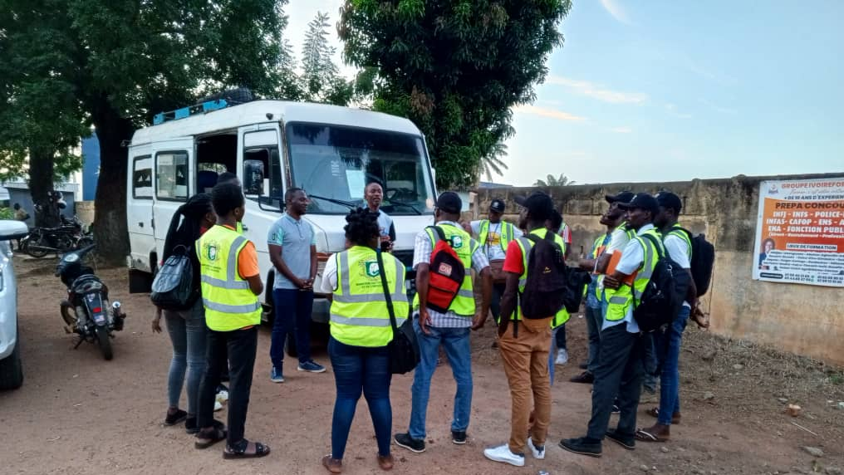
FORMATION DES RESPONSABLE VILLES

Slide 2


Agenda
Consignes /Sécurité / Téléphone
LISTE DE PRESENCE (google.com)
I- INTRODUCTION (jour 1)
1- Qui sommes-nous?
2- Management des équipes
2.1 : Rôle et Responsabilité du RV
- Contrôle & suivi des travaux
- Planification & organisation du travail
- Gestion des Équipes
- Suivi des performances
2.2 : Constitution des Contrats
- Contrats MAFA
- Contrat ANStat
- Procédure d’acheminement
2.3 : Connaître le module de formation des Agents
II- OUTILS & SYSTÈMES (jour 2)
1- Connaissances des logiciels interne
1.1 : Connaissances des logiciels et utilisation des dashboard
- Créer des accès (BACKEND)
- Faire requête (BI)
- Cartographie (Google Earth)
III- LIVRABLES A TRANSMETTRE
1- Fiche de présence
2- Gestion de stock & Suivi du matériel(FAMOCO-CARTE-TABLETTES etc…)
3- Rapport des CE
IV- CONCLUSION

Slide 3
INTRODUCTION
Ce module vise à fournir aux Responsables de Villes les compétences nécessaires pour gérer efficacement les opérations, du suivi du matériel aux requêtes de données. L'accent sera mis sur l'importance de la création d'accès appropriés et sur le suivi des performances pour assurer le bon déroulement des activités terrain.

Slide 4
Qui sommes-nous
Nous sommes une entreprise mandatée par le Ministère du Commerce et de l’Industrie, pour procéder à l'identification et l’enrôlement des entreprenants du secteur informel dans 30 grandes villes du territoire national.
Le projet s’appelle ID 30.
C’est pour cela que l’on a fait appel à VOUS, pour les identifier et les enrôler avec en charge , la gestion opérationnelles des équipes .
Notre mission est donc d’identifier et enrôler les entreprenants de Côte d’ivoire (TCE/TEE).

Slide 5
Management des équipes
Un Pilier de la Réussite
Le management des équipes est essentiel pour atteindre les objectifs fixés dans le cadre d’un projet.
Un bon responsable doit savoir motiver ses collaborateurs, leur attribuer des rôles clairs et instaurer un climat de confiance. Cela passe par une communication efficace, l’écoute active des besoins et préoccupations, ainsi que par la reconnaissance des efforts individuels et collectifs. En outre, il est crucial d’anticiper et de gérer les conflits rapidement pour maintenir une dynamique positive.
Enfin, un manager performant qui inspire son équipe par l’exemple, en faisant preuve d'engagement, de flexibilité et de résilience face aux défis. Une équipe bien managée est une équipe performante et alignée sur les objectifs du projet.

Slide 6
Rôle & responsabilité du RV
1- Avant de commencer le travail, la reconnaissance de la zone de dénombrement est réalisée avec le responsable de ville et les différents chef de groupe qui ensuite attribueront à chaque agent des ilots .
L’agent évolue îlot par îlot et bâtiment par bâtiment à l’intérieur de la ZD
RESPONSABLE VILLE (RV)
2- Les agents retenus (en fonction des villes) seront regroupés en équipe.
Chaque équipe sera composée d’un chef de groupe et de neuf agents soit 10 agents.
INSPECTEUR
CHEF D’EQUIPE 1
CHEF D’EQUIPE 2
CHEF D’EQUIPE 3
AI 9
3- Les équipes sillonnent ensemble les îlots afin d’éviter de grandes dispersions et assurer un meilleur encadrement.
AI 9

Slide 7
Contrôle et suivi des travaux
La vérification et la validation des données se feront aussi bien par le personnel de terrain, les encadreurs, que par les autorités administrative. Les différents contrôles et suivis des travaux de terrain se résument comme suit :
Les RV contrôlent régulièrement la qualité et l’exhaustivité des données collectées par les agents..
Le responsable de ville doit faire le suivi des activités de terrain et de contrôle de la qualité des données collectées, par des contre-enquêtes, des contrôles inopinés dans les localités et campements visités par ses équipes.
Le responsable des opérations, la responsable qualité et la directrice des opérations effectueront des missions d’encadrement technique pour veiller au respect de la méthodologie du dénombrement, évalueront la qualité des données collectées et s’assureront du bon déroulement des activités de terrain
Ils vérifieront quotidiennement l’exhaustivité de la couverture de la zone, et traiteront avec le responsable de ville les objections et situations complexes rencontrées par les équipes sur le terrain..

Slide 8

GESTION OPERATIONNELLE

Slide 9
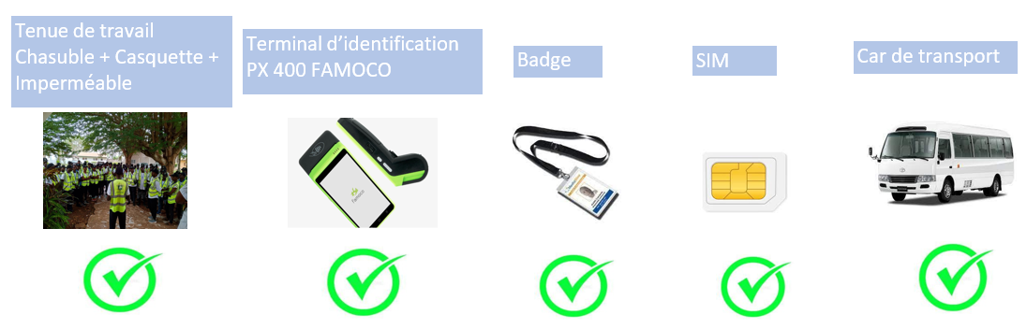
Planification & organisation du travail
La planification du travail se fera sous le contrôle du Responsable des opérations,
Par ailleurs chaque RV devra organiser les briefs et les debriefs journaliers afin de remonter dans l’immédiat les difficultés rencontrées,
Seront donc mis à disposition des supports tels des fichiers sheet permettant d’avoir une meilleure traçabilité.
Ainsi donc , comme élément à retracer , les RV devront faire le suivi des présences et des absences, renseigner le fichier RH dans les délais prescrits et s’assurer de la disponibilité du matériel nécessaire pour l’exécution des activités terrain tout en s’assurant de l’atteinte des objectifs journaliers,.
Exemples :
FAMOCO
CARTES
ACCESSOIRS
COMMUNICATION

Slide 10
Gestion des équipes
Comprendre le Rôle des Responsables de Villes
*Responsabilités clés : Suivi de la mise en œuvre, coordination des équipes, communication avec les parties prenantes.
*Importance du leadership : Motiver et guider les équipes pour atteindre les objectifs fixés.
2. Communication Efficace
*Techniques de communication : Importance d'une communication claire et régulière.
*Outils de communication : Utilisation de plateformes (WhatsApp, e-mail, etc.) pour une meilleure collaboration.
*Feedback constructif : Encourager un environnement où les membres de l'équipe peuvent partager leurs idées
3. Gestion des Performances
*Établissement d’objectifs clairs : Importance de fixer des objectifs réalisables et mesurables pour l'équipe.
*Mesure de la performance : Utiliser les Outils et indicateurs de performance pour suivre l’avancement des équipes,
*Reconnaissance et récompenses : Créer un système de reconnaissance pour encourager l'engagement et l'innovation au sein des équipes.
4. Formation et Développement des Compétences
*Importance de la formation continue : Encourager le développement professionnel des membres de l'équipe.
*Plan de formation : Identifier les besoins en formation et développer un plan adapté.
*Mentorat et coaching : Encourager les leaders à transmettre leurs connaissances et compétences aux autres.

Slide 11
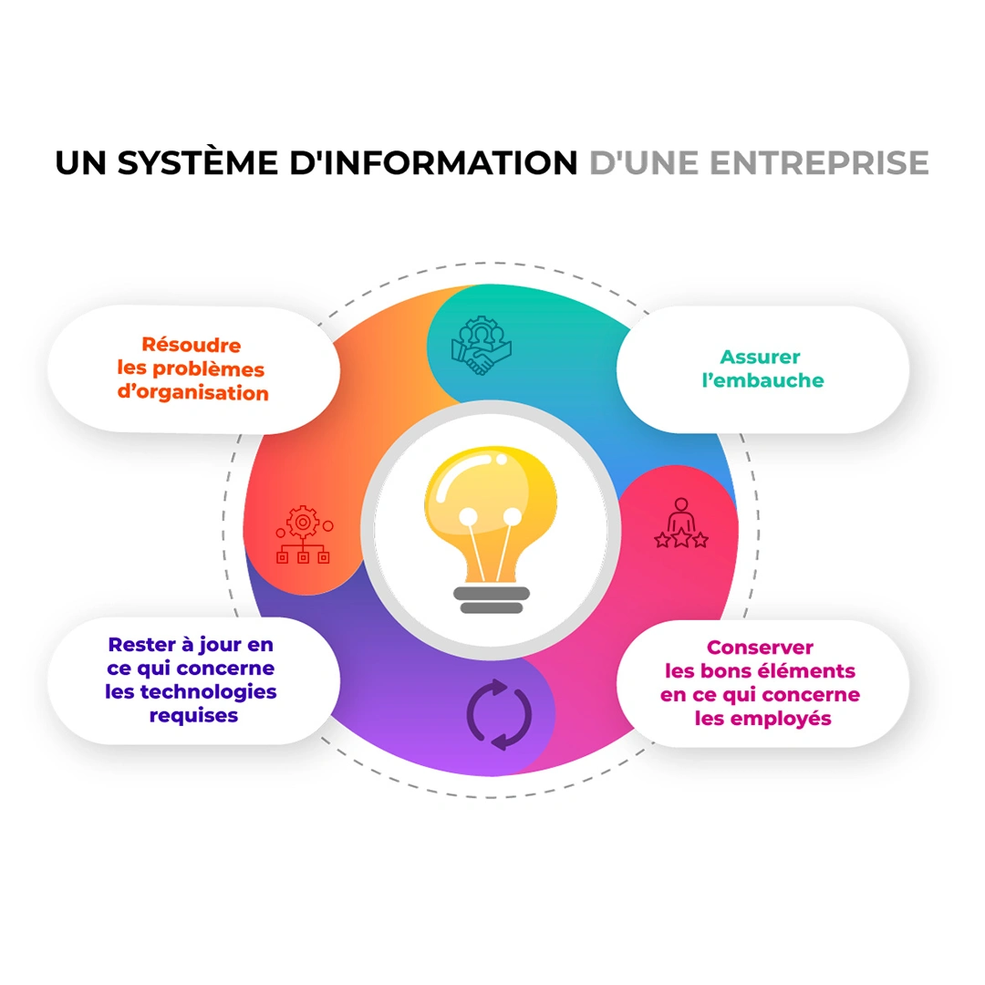
OUTILS & SYSTEMES

Slide 12
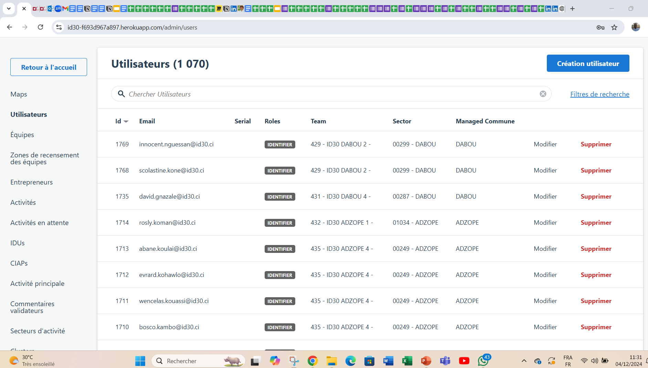
Créer des accès
Objectif : Permettre aux RV d'accéder aux outils nécessaires pour mener à bien votre missions.
Contenu : Identification des différents niveaux d'accès requis selon les rôles.
Procédures pour la création et la gestion des comptes utilisateurs.
Bonnes pratiques en matière de sécurité des accès.

Slide 13
Requête & suivi du matériel
Faire des Requêtes :
Objectif : Acquérir les compétences pour extraire des données pertinentes afin de soutenir les décisions.
Contenu :
- Introduction aux bases de données et à l'importance des requêtes dans le suivi de performance. - Techniques pour rédiger des requêtes efficaces. - Études de cas : analyses de données pour la prise de décision.
Suivi du Matériel :
Objectif : Mettre en place un système efficace pour la gestion et le suivi du matériel.
- Contenu : Importance du suivi du matériel pour éviter les pertes et optimiser les ressources.
Outils et méthodes pour le suivi des inventaires.
Étapes pour l'audit régulier du matériel.

Slide 14
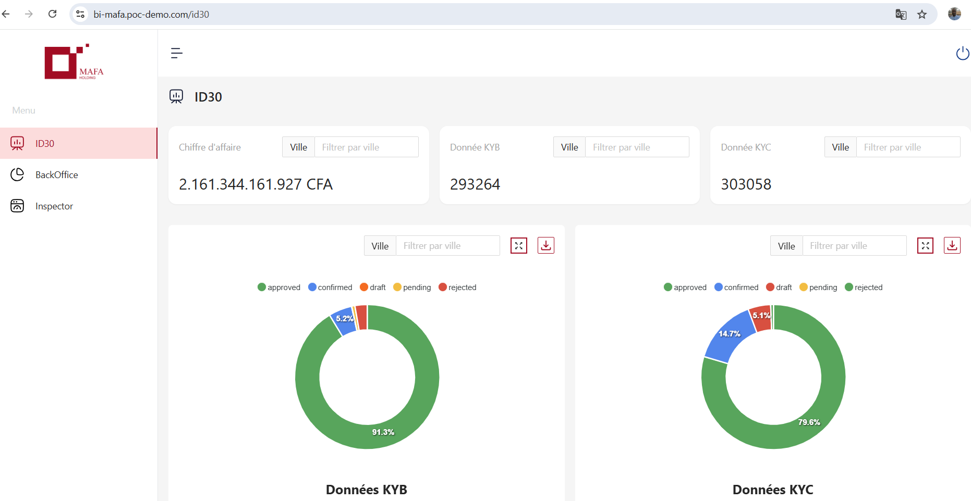
Suivi des performances
Objectif : Evaluer et améliorer les performances des équipes de vente.
Contenu : Indicateurs clés de performance (KPI) à surveiller.
Méthodes de collecte et d'analyse des données de performance.
Stratégies pour utiliser les résultats du suivi afin d'ajuster les actions commerciales.

Slide 15
Des questions???
?

Slide 16
CONCLUSION
Dans l’ensemble, ces points clés permettront d'optimiser la gestion des opérations pour les Responsable de Villes, d'assurer un meilleur suivi des performances et d'améliorer la collaboration au sein des équipes.

Slide 17


MERCI !
61

Slide 18

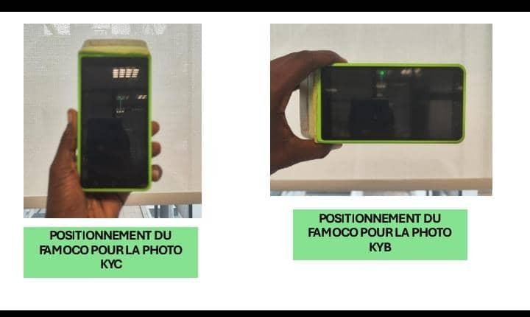
PHOTO ENSEIGNE
ACTIVITE
Longitude
Latitude
POI
Précision
Image

